Slide 1
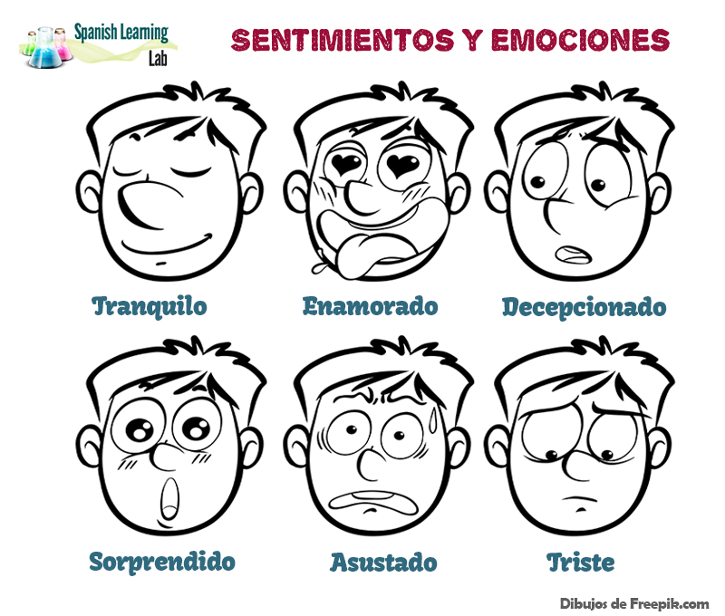
SENTIMIENTOS Y EMOCIONES

Slide 2
Que es un sentimiento ?
Sentimiento se refiere tanto a un estado de ánimo como también a una emoción conceptualizada que determina el estado de ánimo.​​ Por tanto, «el estado del sujeto caracterizado por la impresión afectiva que le causa determinada persona, animal, cosa, recuerdo o situación en general»
Los sentimientos derivan de las emociones, que son las reacciones orgánicas o instintivas que experimenta un individuo y por el cual responde a ciertos estímulos externos. ... Es decir, para que se genere un sentimiento previamente ha de experimentarse una emoción ante una persona, situación, objeto, entre otros.

Slide 3
10 claves imprescindibles para expresar lo que sientes
Intenta ponerte en el lugar del otro. ...
Practica expresando un sentimiento positivo. ...
Utiliza verbos emocionales. ...
Explica el porqué de tu emoción.
Usa la perspectiva subjetiva. ...
Di el nombre de la otra persona. ...
Asegúrate de que te entiende. ...
Utiliza el humor.
https://youtu.be/1gYhZmU9swA

Slide 4
Que son las emociones ?
Las emociones son las causantes de diversas reacciones orgánicas que pueden ser de tipo fisiológico, psicológico o conductual, es decir, son reacciones que pueden ser tanto innatas como estar influenciadas por las experiencias o conocimientos previos.
Las emociones son reacciones que todos experimentamos: alegría, tristeza, miedo, ira… Son conocidas por todos nosotros pero no por ello dejan de tener complejidad. Aunque todos hemos sentido la ansiedad o el nerviosismo, no todos somos conscientes de que un mal manejo de estas emociones puede acarrear un bloqueo o incluso la enfermedad.
Estas son algunas de las situaciones y reacciones fácilmente identificables que se producen habitualmente en los seres humanos:
Temor a perder la vida o amenaza de un resultado negativo. Reaccionamos luchando, huyendo, manteniendo la situación de alerta o paralizándonos.
Confrontación de intereses son nuestros semejantes. Reaccionamos con ira o enojo.
Pérdida de un ser querido. Reaccionamos con tristeza y empatizamos con las personas que nos apoyan.
Celebración de un éxito o enamoramiento. Reaccionamos con exaltación.
Esfuerzo ante un desafío. Reaccionamos con satisfacción y alegría.

Slide 5
La importancia de expresar tus emociones
Quizás sientas que no puedes más, que necesitas sacarlo de dentro de ti o que no puedes seguir callándotelo. Por el motivo que sea, tienes que decirlo para no explotar.
Permite que los demás empaticen contigo
En un sorprendente experimento en Facebook, los investigadores observaron que los estados que los usuarios escribían en su muro eran muy similares a los sentimientos que leían de sus amigos. Dicho de otra forma, las emociones se contagian por empatía, ¡incluso a través de una plataforma digital!
Reduce su efecto emocional sobre ti
Al expresar nuestras emociones en voz alta les estamos poniendo nombre. Eso disminuye la respuesta de la amígdala (la zona del sistema límbico responsable de nuestra reacción emocional), lo que reduce instantáneamente la intensidad y malestar que te pueda estar provocando esa emoción
Te vuelves más atractivo
De la misma forma, se ha demostrado que cuando los demás son capaces de ponerle nombre a la emoción que estás sintiendo, te perciben como alguien más atractivo.
La empatía crea atracción. Cuando expresas tus emociones demuestras honestidad y valentía, sin miedo a ocultar nada. Y eso es muy seductor.

Slide 6
TAREA
Piensa que te gustaría expresar y comunicar mediante una obra artística.
Crea una obra artística, puede ser una pintura, escultura, poema, canción, baile, obra de teatro, fotografía, grafiti, entre otras.
Comparte en familia tu creación y expresa tus sentimientos y emociones.
https://youtu.be/f3jtXdpiMqw

